Slide 1

Paieškos proceso ir jos rezultatų pateikimo vartotojams panaudojamumas VUL Santaros klinikų puslapyje
Atliko:
4 kurso 3 grupės studentas
Tomas Kiziela
Darbo vadovė:
Docentė
Kristina Lapin

Slide 2
Įvadas
Nagrinėjamas VUL Santaros klinikų tinklapis – santa.lt
Darbo tikslas – išanalizuoti tinklapio paieškos ir navigacijos panaudojamumą bei sukurti maketą su patobulinta informacijos architektūra
Darbo rezultatas – gauti panaudojamumo lyginimo kriterijai, išanalizuotas puslapio panaudojamumas, sukurtas sprendimo maketas

Slide 3
Vartotojų poreikių analizė
Literatūros šaltiniai nurodo augantį kiekį žmonių besidominčių sveikata internetu
Tinklapio lankomumo informacija rodo, kad vartotojams aktuali registracija pas gydytoją

Slide 4
Sistemų lyginimo kriterijai
Nagrinėjamos David Travis paieškos ir informacijos panaudojamumo gairės
Nagrinėjamos Jakob Nielsen bendro panaudojamumo euristikos
Metodai gan skiriasi, taigi naudojant juos kartu gaunama detalesnė panaudojamumo analizė
Euristika – praktinis problemų sprendimo metodas negarantuojantis optimalaus sprendimo, bet pakankamą pasiekti tikslą.

Slide 5
Tinklapio panaudojamumo analizė
Taikomos paieškos sistemos panaudojamumo gairės, pažeistos 8 iš 20 gairių
Taikomos navigacijos ir informacijos architektūros panaudojamumo gairės, pažeistos 6 iš 25 gairių
Taikomos bendro panaudojamumo euristikos, bent minimaliai pažeistos 9 iš 10 euristikų

Slide 6
Galutinio sprendimo maketas
Paieškos sistemos maketas ir navigacijos sistemos maketas
Kiekvienas pakeitimas susietas su defekto numeriu, kurį bando pataisyti

Slide 7
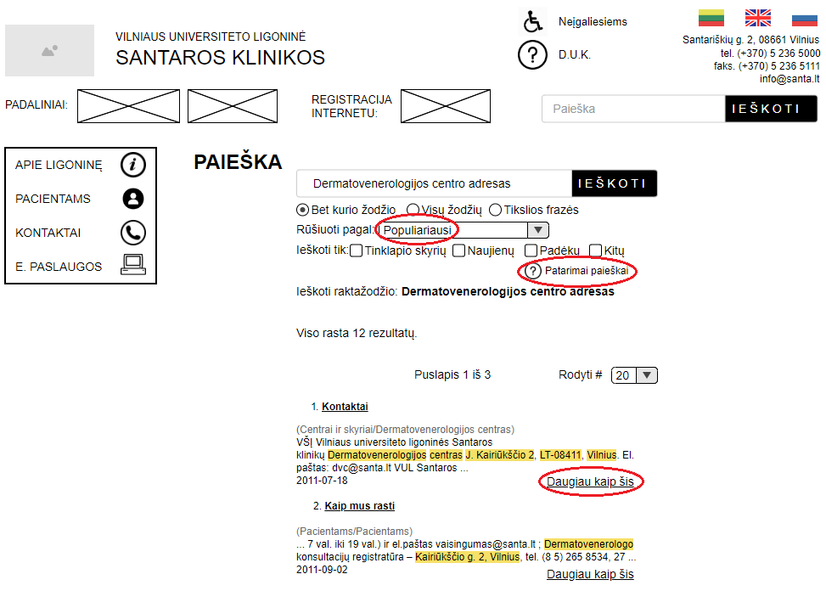
Paieškos sistemos maketas

Slide 8
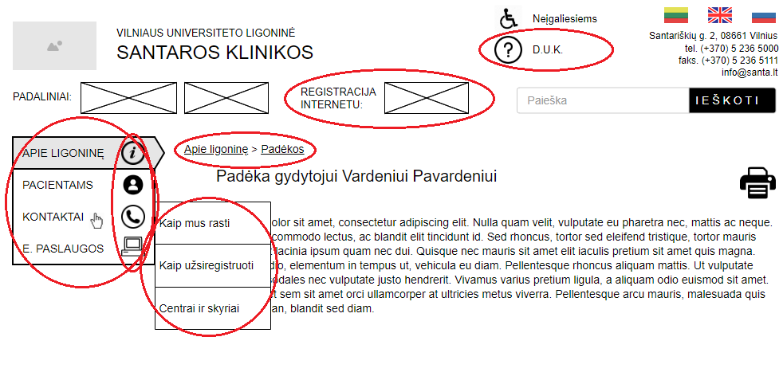
Navigacijos sistemos maketas

Slide 9
Rezultatai
Žmonių ieškančių informacijos apie mediciną internetu auga
Santa.lt naudotojams aktualu rasti nuorodą registracijai pas gydytoją
Santa.lt tinklapis turi nemažai panaudojamumo problemų
Sukurtas maketas šioms problemoms spręsti

Slide 10
Išvados
Naudojant kelis panaudojamumo vertinimo metodus kartu gaunama visapusiška panaudojamumo būsenos analizė
Gydymo įstaigoms reikia pasitikrinti ar jų tinklapiai atitinka standartus

